Slide 1

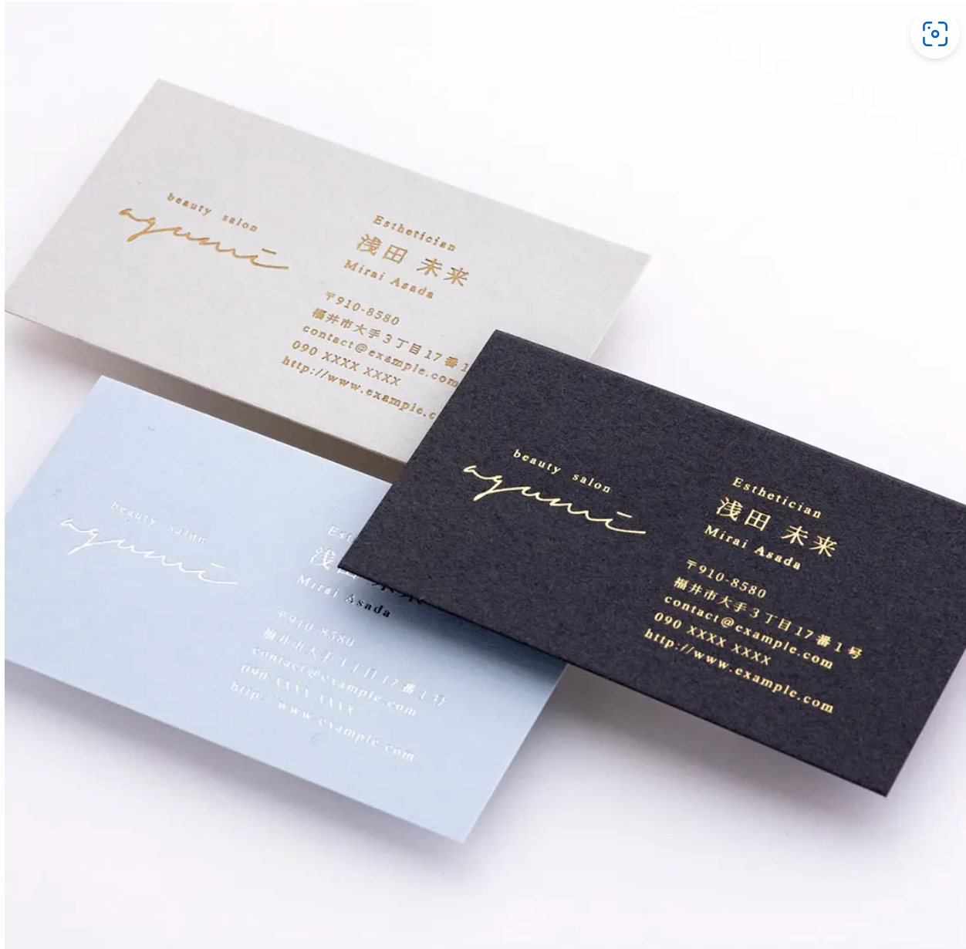
検索で見つけた好きなロゴと名刺
↑ネットで探してみたのですが
ロゴはこんな感じの雰囲気が好きです
レモンイエローが好きでHPにも使っているので
↑名刺はブルーかグレーにしたいと
考えています

